Slide 1

임베디드 시스템 설계 및 실험 02 분반
10주차
Timer & PWM
조교
최진우
jwchoi9965@pusan.ac.kr

Slide 2
11주차 예비 발표
예비 발표 자료 제출
발표 자료 수요일 13:00 까지 조교 메일로 PDF 및 영상 제출 (늦으면 감점)
최소 10분 이상으로 제작할 것 (적정 시간 10~15분)
6조
DMA에 관하여 자세하게 (정의, 동작 메커니즘, 효과, 특징 등등)
8조
STM32의 DMA에 관하여 자세하게 (구조, 매핑, 스펙, 동작 및 사용 방법 등등)
실험 방법
p 19 ~ 22 참고
11월 9일 (11주차)
6조 8조

Slide 3
실험미션
실험 검사
미션을 구현한 조는 조교의 간단한 퀴즈 및 검사
오늘 검사 받을 수 있는 조는 오늘 받고 못 받는 조는 따로 미션 수행 후 다음 주 강의 시간에 검사
이번 주 실험 결과 보고서 (저번 실험과 같이 총 2개 PLATO 제출)
이론부터 실습까지 전반적인 내용을 포함하도록 작성 (실험 과정 사진 찍으시면 좋아요)
결과보고서의 형식은 자유, 표지 제외 3장 이상, 실험 목표/과정/결과 등이 잘 드러나게 작성 (보고서에 전체 코드를 그대로 붙여 넣으면 감점)
PDF 형식으로, 코드(main.c)와 함께 수요일 13:00 까지 PLATO 제출
실험의 과정이 설명되도록 작성 (아이디어, 실험, 문제, 해결 방법, 실패 및 결과에 대한 고찰)
이론적인 부분은 간단하게 작성하고, 본인 조의 실험 진행 과정 및 방법 위주로 작성할 것
실험 과정을 작성하며 실험에 대한 고찰 관련 내용을 반드시 포함시킬 것 (별도로 고찰 부분 작성 가능)

Slide 4
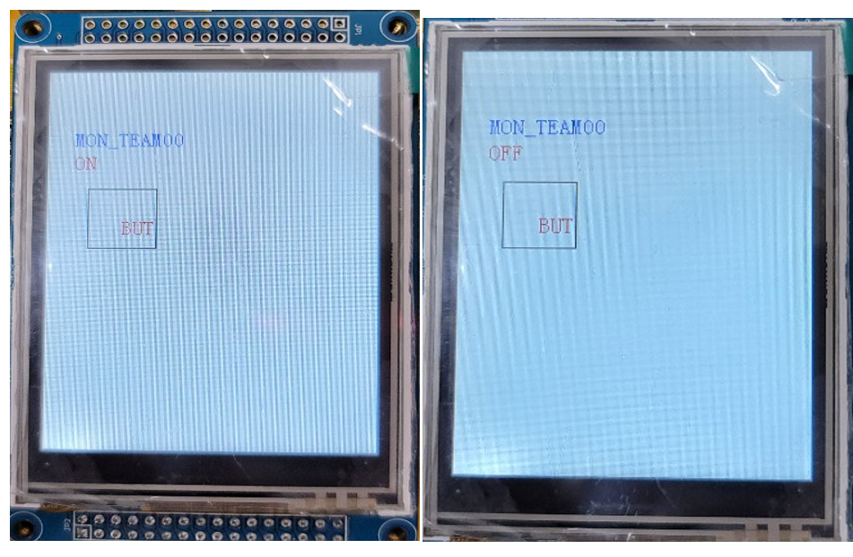
실험미션
● 세부 실험 내용
1. TFT LCD에 team 이름, LED토글 ON/OFF 상태, LED ON/OFF 버튼 생성
2. LED ON 버튼 터치 시 TIM2 interrupt를 활용하여 LED 2개 제어
a. 1초 마다 LED1 TOGGLE
b. 5초 마다 LED2 TOGGLE
3. LED OFF 버튼 터치 시 LED Toggle 동작 해제

Slide 5
10주차 실험 내용

Slide 6
실험 목적
타이머란
타이머의 종류와 특징
분주 계산
PWM 및 예제

Slide 7
타이머란
주기적 시간 처리에 사용하는 디지털 카운터 회로 모듈
펄스폭 계측, 주기적인 interrupt 발생 등에 사용
주파수가 높기 때문에 우선 prescaler를 사용하여 주파수를 낮춘 후 낮아진 주파수로 8,16비트 등의 카운터 회로를 사용하여 주기를 얻는다.
STM32 타이머 종류
SysTick Timer
Watchdog Timer
Advanced-control Timer (TIM1, TIM8)
General-purpose Timer (TIM2 ~ TIM5)
Basic Timer (TIM6, TIM7)

Slide 8
타이머의 종류와 특징
Systick Timer
Real-time operating system 전용이지만 standard down counter로 사용 할 수도 있음
24bit down counter
Autoreload capability
Counter가 0에 도달하면 설정에 따라 인터럽트가 발생
Programmable clock source

Slide 9
타이머의 종류와 특징
IWDG/WWDG Timer-Watching timer
WATCHDOG(WDG)은 임베디드 시스템 등 특수 상황에서 CPU가 올바르게 작동하지 않을 시 강제로 리셋시키는 기능을 의미한다
IWDG/WWDG는 모두 소프트웨어 고장으로 인한 오작동을 감지하고 해결하는 역할을 한다.
카운터가 주어진 시간 초과 값에 도달했을 때 시스템 재설정 또는 인터럽트(only WWDG)를 트리거한다.
IWDG
IWDG는 LSI 클럭 기반으로 메인 클럭 고장에도 활성 상태 유지 가능
타이밍 정확도 제약이 낮은 애플리케이션에 적합하다.
카운터가 0이 되면 Reset
WWDG
7-bit down counter
WWDG의 클럭은 APB1 클럭을 프리스케일해서 정의 가능
비정상적 어플리케이션 동작 감지를 위해 설정 가능한 time-window가 있다.
Time-window 내에서 반응하도록 요구하는 애플리케이션에 적합하다.
카운터가 0x40 보다 작을 경우 또는 카운터가 Time-window 밖에 Reload 됐을 경우 Reset 가능하다.
Early wakeup interrupt (EWI) : 카운터가 0x40과 같을 때, EWI 인터럽트 발생하게 설정 가능하다.

Slide 10
타이머의 종류와 특징
Advanced-control timers (TIM1 & TIM8)
The advanced-control timers는 prescaler를 이용해 설정 가능한 16-bit auto-reload counter를 포함하고있다.
입력 신호 펄스 길이 측정(input capture) 또는 출력 파형 생성(output compare, PWM, complementary PWM with dead-time insertion) 등에 사용 가능하다.
The advanced-control (TIM1&TIM8) and general-purpose (TIMx)는 자원을 공유하지 않는 독립적인 구조이며, 동기화 시키는 것도 가능하다

Slide 11
타이머의 종류와 특징
Basic timer (TIM6 & TIM7)
16-bit auto-reload 업카운터
설정 가능한 16-bit prescaler를 이용해 the counter clock 주파수를 나눠서 설정 가능
DAC 트리거에 사용
카운터 오버플로우 발생 시 인터럽트/DMA 생성

Slide 12
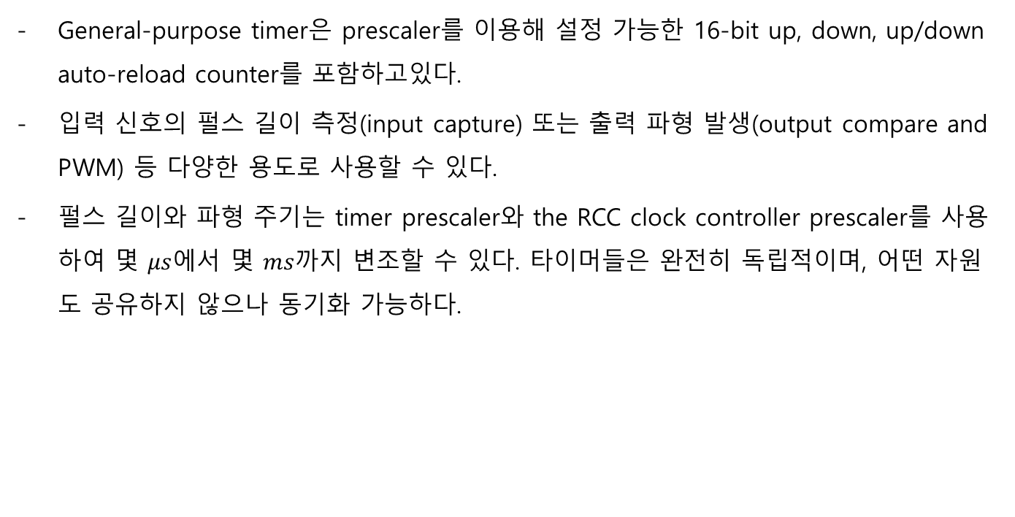
타이머의 종류와 특징
General-purpose timers (TIM2 to TIM5)
General-purpose timer은 prescaler를 이용해 설정 가능한 16-bit up, down, up/down auto-reload counter를 포함하고있다.
입력 신호의 펄스 길이 측정(input capture) 또는 출력 파형 발생(output compare and PWM) 등 다양한 용도로 사용할 수 있다.
펄스 길이와 파형 주기는 timer prescaler와 the RCC clock controller prescaler를 사용하여 몇 $μs$에서 몇 $ms$까지 변조할 수 있다. 타이머들은 완전히 독립적이며, 어떤 자원도 공유하지 않으나 동기화 가능하다.

Slide 13
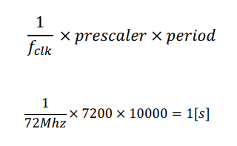

분주 계산
General-purpose timers (TIM2 to TIM5)
분주란 MCU에서 제공하는 Frequency를 우리가 사용하기 쉬운 값으로 바꾸어 주는 것을 말합니다.
Counter clock frequency 를 1~65536의 값으로 나누기 위해 16-bit programmable prescaler 사용
period 로 몇 번 count하는지 설정
$$f_{clk}∗\frac{1}{prescaler}∗\frac{1}{period}=주파수[Hz]$$

Slide 14
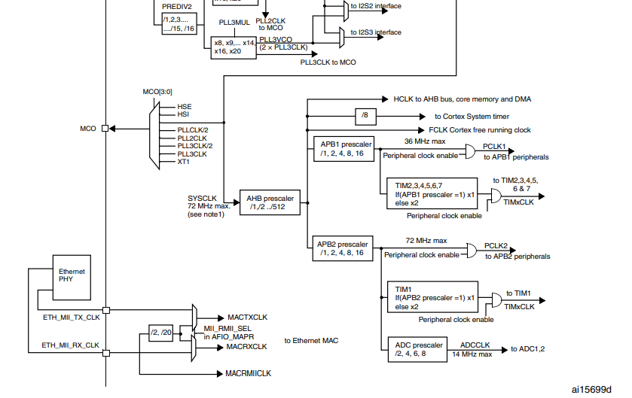
Clock frequency
라이브러리에서 설정된 timer clock frequency 확인하기

Slide 15
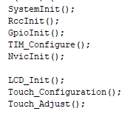

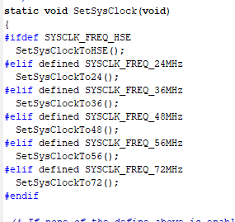
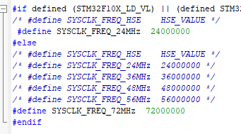
Clock frequency
라이브러리에서 설정된 timer clock frequency 확인하기
main
에서 확인

Slide 16
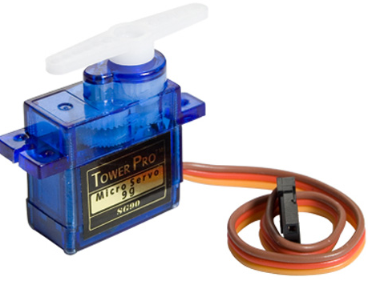
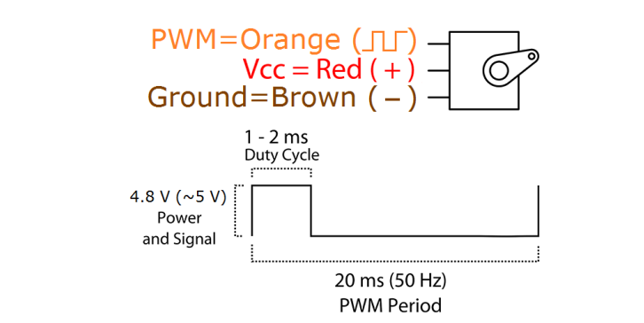
PWM
PWM(Pulse Width Modulation)
일정한 주기 내에서 Duty ratio를 변화 시켜서 평균 전압을 제어하는 방법
ex) 0~5V의 전력 범위에서 2.5V 전압을 가하고 싶다면, 50% 듀티 사이클 적용
대부분의 서보모터는 50Hz ~ 1000Hz 의 주파수를 요구하고
데이터 시트를 반드시 확인해서 사용해야함.
SG90 서보모터

Slide 17
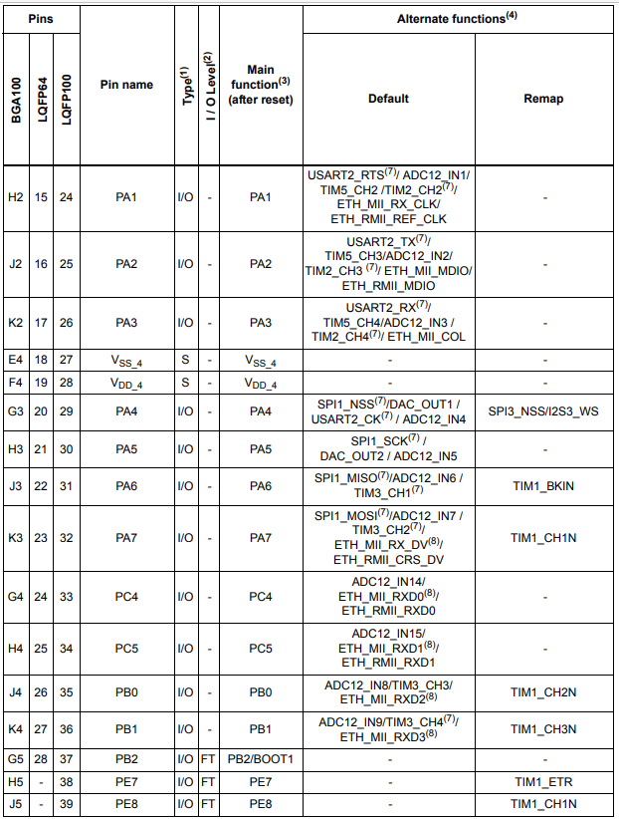
PWM
STM32보드 PWM 신호 예시
TIM3의 채널 3 사용 예시
PB0를 사용해야하며, Alternate function사용
(다른 채널 사용시 다른 핀을 사용해야함.)
prescale = (uint16_t) (SystemCoreClock / TODO);
TIM_TimeBaseStructure.TIM_Period = TODO;
TIM_TimeBaseStructure.TIM_Prescaler = prescale;
TIM_TimeBaseStructure.TIM_ClockDivision = 0;
TIM_TimeBaseStructure.TIM_CounterMode = TIM_CounterMode_Down;
TIM_OCInitStructure.TIM_OCMode = TIM_OCMode_PWM1;
TIM_OCInitStructure.TIM_OCPolarity = TIM_OCPolarity_High;
TIM_OCInitStructure.TIM_OutputState = TIM_OutputState_Enable;
TIM_OCInitStructure.TIM_Pulse = TODO; // us
TIM_OC3Init(TIM3, &TIM_OCInitStructure);
TIM_TimeBaseInit(TIM3, &TIM_TimeBaseStructure);
TIM_OC3PreloadConfig(TIM3, TIM_OCPreload_Disable);
TIM_ARRPreloadConfig(TIM3, ENABLE);
TIM_Cmd(TIM3, ENABLE);
Datasheet Table 5. Pin definitions

Slide 18
실험 주의사항
실험 장비들을 연결 및 분리할 때 반드시 모든 전원을 끄고 연결해주세요.
장비사용시 충격이 가해지지 않도록 주의해주세요.
자리는 항상 깔끔하게 유지하고 반드시 정리 후 퇴실해주세요.
실험 소스 코드와 프로젝트 폴더는 백업 후 반드시 삭제해주세요.
장비 관리, 뒷정리가 제대로 되지 않을 경우 해당 조에게 감점이 주어집니다.
동작 중 케이블 절대 뽑지말것
보드는 전원으로 USBPort나 어댑터(5V,1A)를 사용할것 (5V 5A 어댑터(비슷하게 생김)와 혼동하지 말 것, 사용시 보드가 타버림 -> 감점)
디버깅 모드 중에 보드 전원을 끄거나 연결 케이블을 분리하지 말 것!!!
->지켜지지 않을 시 해당 조 감점
나가실 때, 만드신 코드 및 프로젝트 폴더는 모두 백업하시고 삭제해주세요.
다른 분반 파일은 만지지 마시고 조교에게 알려주세요.
자리 정리정돈 안 되어 있으면 감점합니다!!!

Slide 19
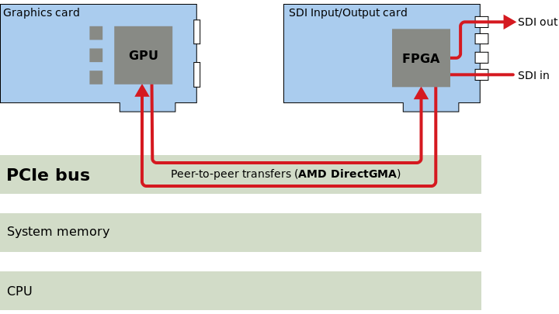
Direct Memory Access
DMA introduction
to provide high-speed data transfer between peripherals and memory
data can be quickly moved by DMA without any CPU actions

Slide 20
Direct Memory Access
DMA main features
12 independently configurable channels
each of the 12 channels is connected to dedicated hardware DMA requests
priorities between requests from channels of one DMA are software programmable
independent source and destination transfer size (byte, half word, word)
support for circular buffer management
3 event flags
DMA Half Transfer, DMA Transfer Complete and DMA Transfer Error
memory-to-memory transfer
peripheral-to-memory, memory-to-peripheral and peripheral-to-peripheral
programmable number of data to be transferred: up to 65536

Slide 21
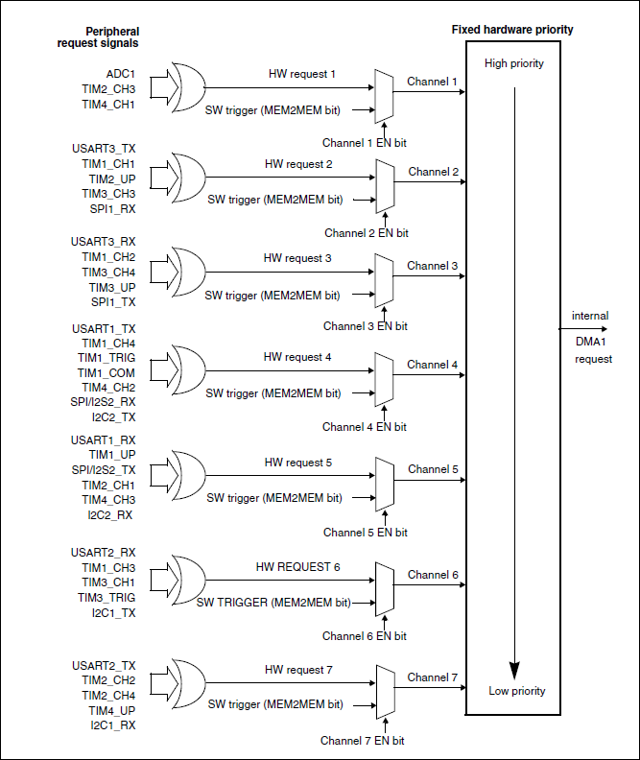
Direct Memory Access
DMA request mapping
DMA1 controller
the 7 requests from the peripherals (TIMx[1,2,3,4], ADC1, SPI1, SPI1/I2S2, I2Cx[1,2,] and USARTx[1,2,3]) are simply logically ORed before entering the DMA1
only one request must be enabled at a time

Slide 22
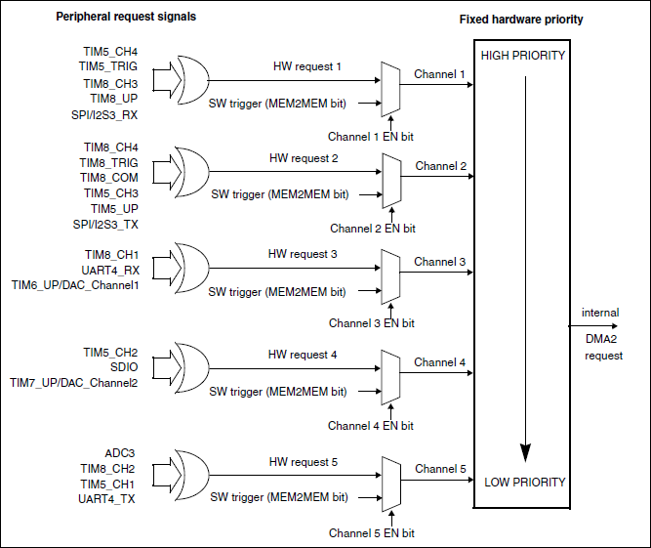
Direct Memory Access
DMA request mapping
DMA2 controller
the 5 requests from the peripherals (TIMx[5,6,7,8], ADC3, SPI/I2S3, USART4, DAC_Channel[1,2] and SDIO) are simply logically ORed before entering the DMA2
only one request must be enabled at a time

